Slide 1

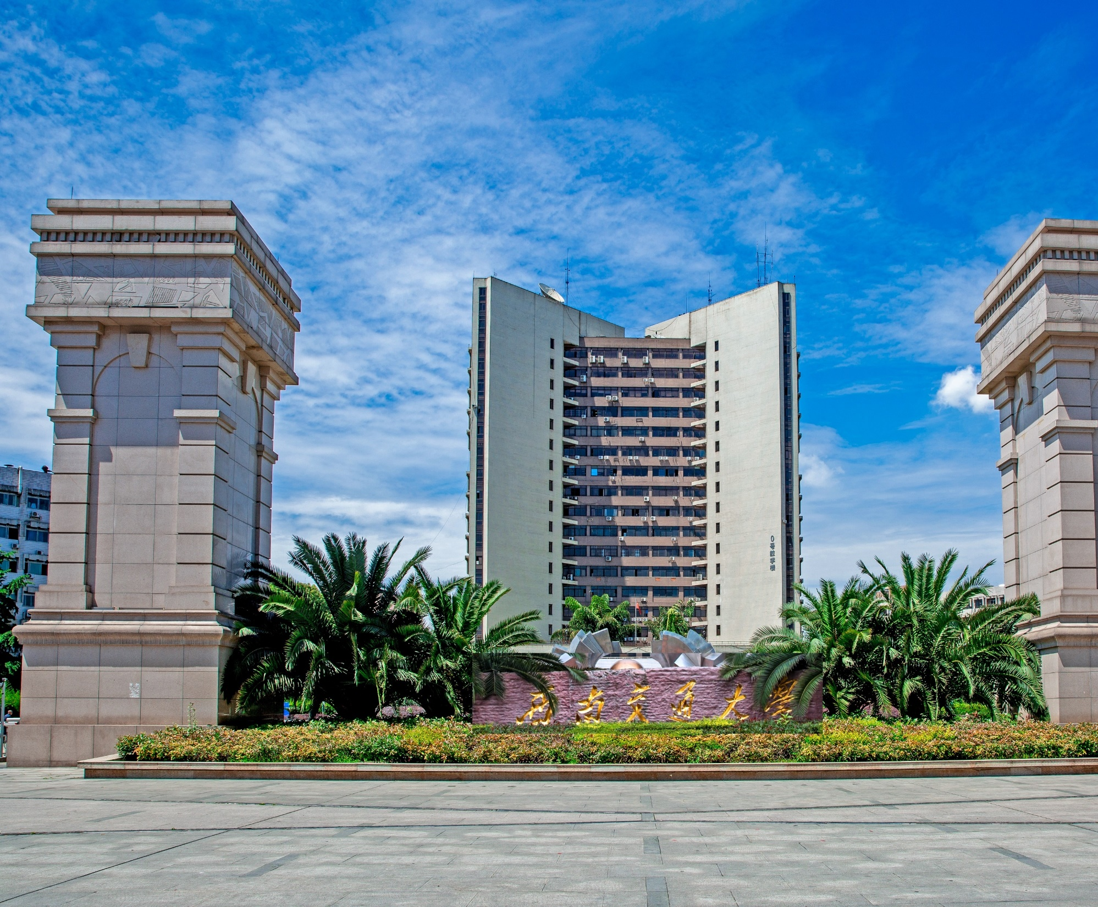


在RK3588上部署DeepSeek-1.5B

Slide 2

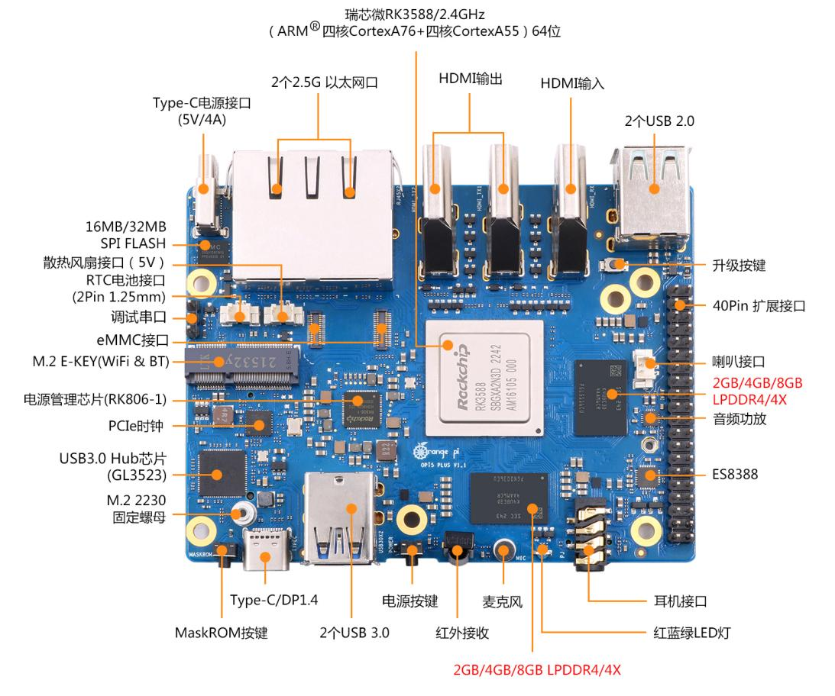
RX3588介绍
瑞芯微RK3588新一代八核64位ARM处理器，具体为四核A76和四核A55，采用的三星8nm LP制程工艺，大核主频最高可达2.4GHz，集成ARM Mali-G610 MP4 GPU，内嵌高性能3D和2D图像加速模块，内置高达6 Tops算力的AI加速器NPU，可选4GB、8GB、16GB或者32GB内存，具有高达8K显示处理能力。
我们使用的是16g版本的

Slide 3
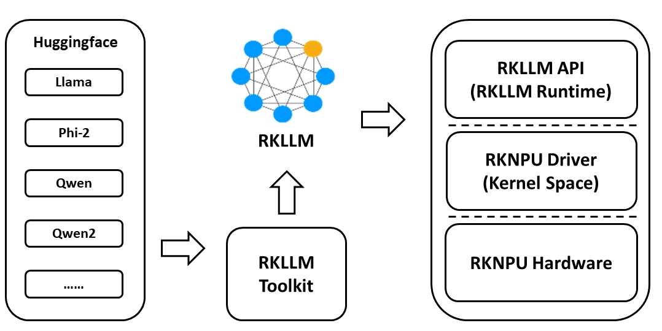
RKLLM介绍
RKLLM处理流程
Toolkit
Api
NPU
RKLLM 是一个针对 Rockchip NPU 设计的机器学习推理框架，核心功能是通过工具链优化 Huggingface 模型，并利用 API 与底层驱动结合，实现在 NPU 硬件上的高效部署。
Notes:
RKLLM-Toolkit 是为用户提供在计算机上进行大语言模型的量化、转换的开发套件。
RKLLM Runtime 主 要 负 责 加 载 RKLLM-Toolkit 转换得到的 RKLLM 模型，
并在ROC-RK3588-RT 板端通过调用 NPU 驱动在 Rockchip NPU 上实现 RKLLM 模型的推理。在推理RKLLM 模型时，用户可以自行定义 RKLLM 模型的推理参数设置，定义不同的文本生成方式，并通过预先定义的回调函数不断获得模型的推理结果。

Slide 4
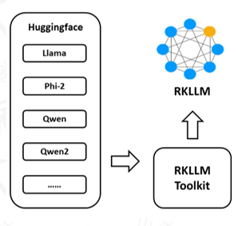
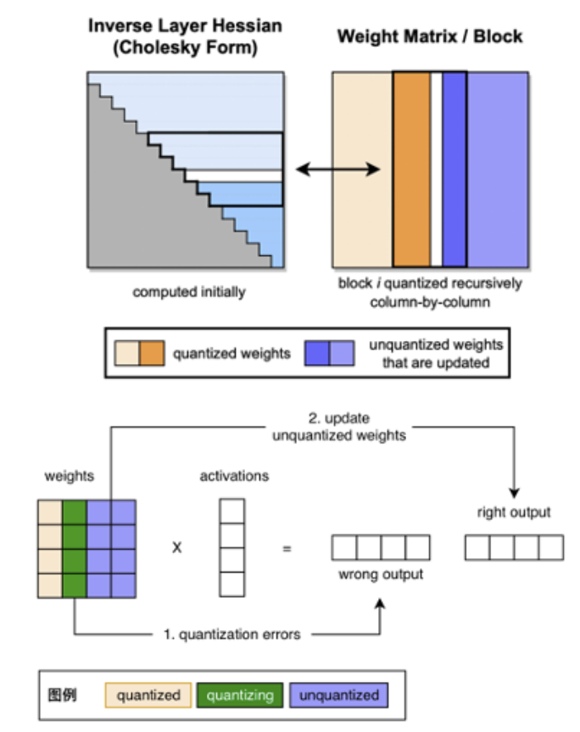
RKLLM Toolkit
量化
模型转换
支持将浮点模型量化为定点模型，目前支持的量化类型包括 w4a16 和 w8a8。
该图描述了 RKLLM 框架的模型转换环节，强调通过 Toolkit 将 Huggingface 模型适配到 Rockchip NPU 硬件。关键目标是通过格式转换与优化，解决通用模型与专用硬件之间的兼容性问题，最终实现高效推理。
Notes:
RKLLM-Toolkit 是为用户提供在计算机上进行大语言模型的量化、转换的开发套件。
模型转换
Hugging Face LLM 转换为 RKLLM 模型
RKLLM 模型能够在 Rockchip NPU 平台上加载使用。
量化功能
支持将浮点模型量化为定点模型，目前支持的量化类型包括 w4a16 和 w8a8。

Slide 5
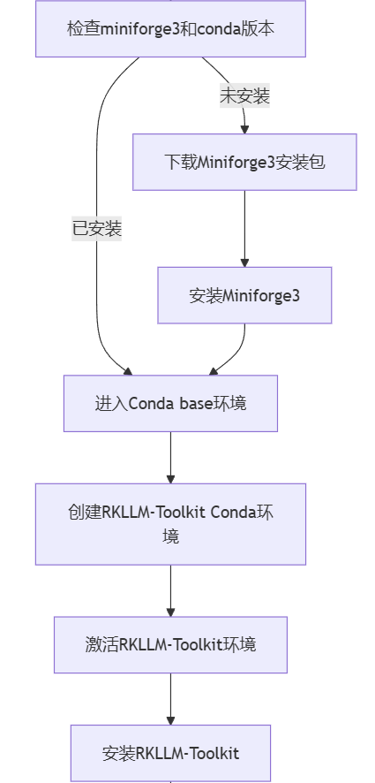
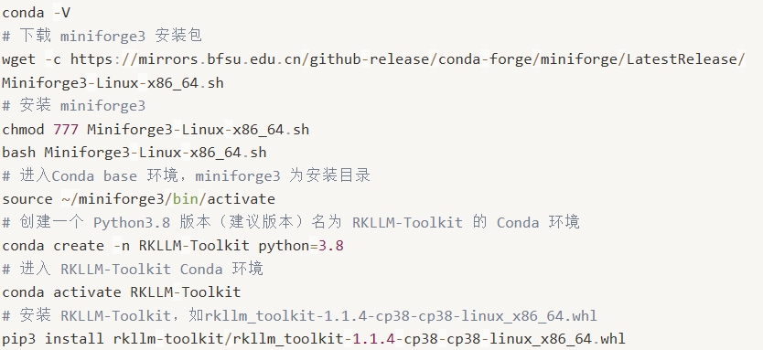
RKLLM Toolkit 安装
Notes:
RKLLM-Toolkit 是为用户提供在计算机上进行大语言模型的量化、转换的开发套件。
模型转换
Hugging Face LLM 转换为 RKLLM 模型
RKLLM 模型能够在 Rockchip NPU 平台上加载使用。
量化功能
支持将浮点模型量化为定点模型，目前支持的量化类型包括 w4a16 和 w8a8。

Slide 6
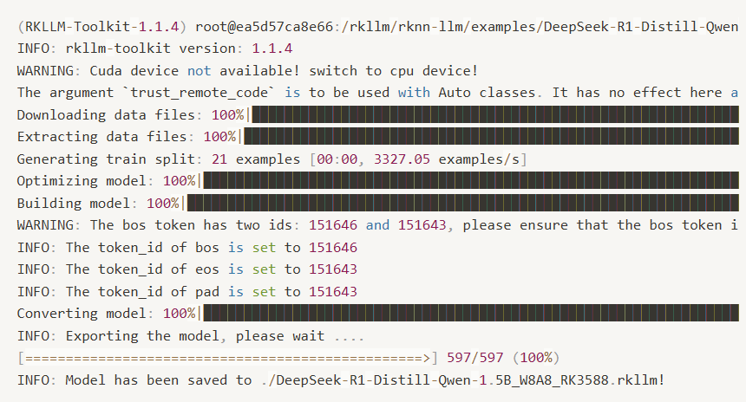
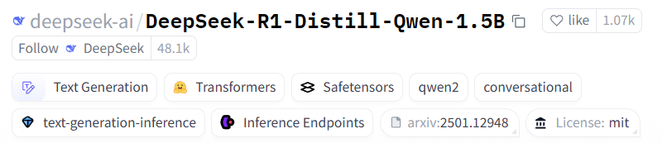
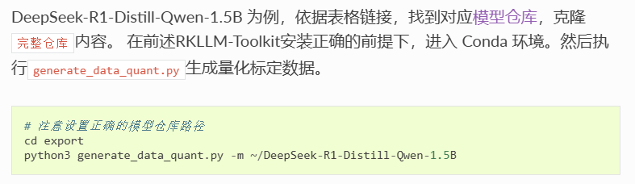
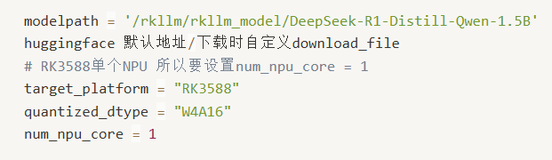

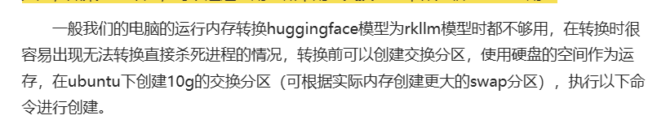
RKLLM Toolkit 转换与量化
Notes:
RKLLM-Toolkit 是为用户提供在计算机上进行大语言模型的量化、转换的开发套件。
模型转换
Hugging Face LLM 转换为 RKLLM 模型
RKLLM 模型能够在 Rockchip NPU 平台上加载使用。
量化功能
支持将浮点模型量化为定点模型，目前支持的量化类型包括 w4a16 和 w8a8。

Slide 7
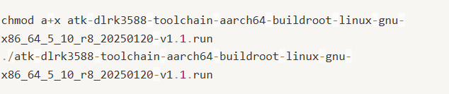
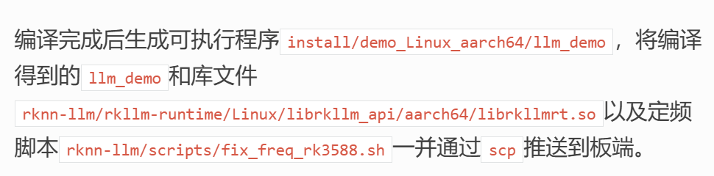
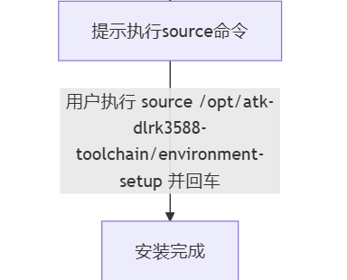
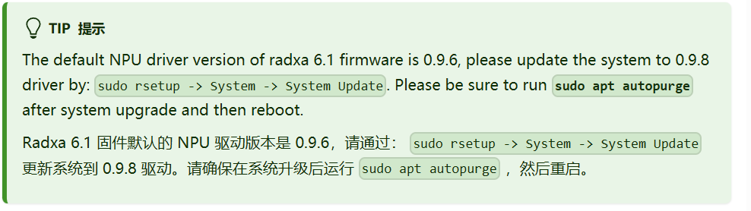
编译deepseek部署程序
安装编译器
编译部署程序
更新板端NPU
Notes:
RKLLM-Toolkit 是为用户提供在计算机上进行大语言模型的量化、转换的开发套件。
模型转换
Hugging Face LLM 转换为 RKLLM 模型
RKLLM 模型能够在 Rockchip NPU 平台上加载使用。
量化功能
支持将浮点模型量化为定点模型，目前支持的量化类型包括 w4a16 和 w8a8。

Slide 8
感谢观看
制作人：张澔瑜 702681245@qq.com
罗逸航 2780720594@qq.com

